Slide 1
МБДОУ «Детский сад «Рябинка» КВ П. Зональная станция» Томского района» Всероссийская конференция по экологическому образованию ФОРМИРОВАНИЕ ОСНОВ ЭКОЛОГО-КУЛЬТУРНОЙ ГРАМОТНОСТИ У ДЕТЕЙ МЛАДШЕГО ДОШКОЛЬНОГО ВОЗРАСТА
Выполнили воспитатели:
Звекова Ольга Александровна
Ульянова Виктория Романовна

Slide 2
ЦЕЛИ В ОБЛАСТИ УСТОЙЧИВОГО РАЗВИТИЯ (ЦУР) — набор из 17 взаимосвязанных целей, разработанных в 2015 году Генеральной ассамблеей ООН в качестве «плана достижения лучшего и более устойчивого будущего для всех»

Slide 3
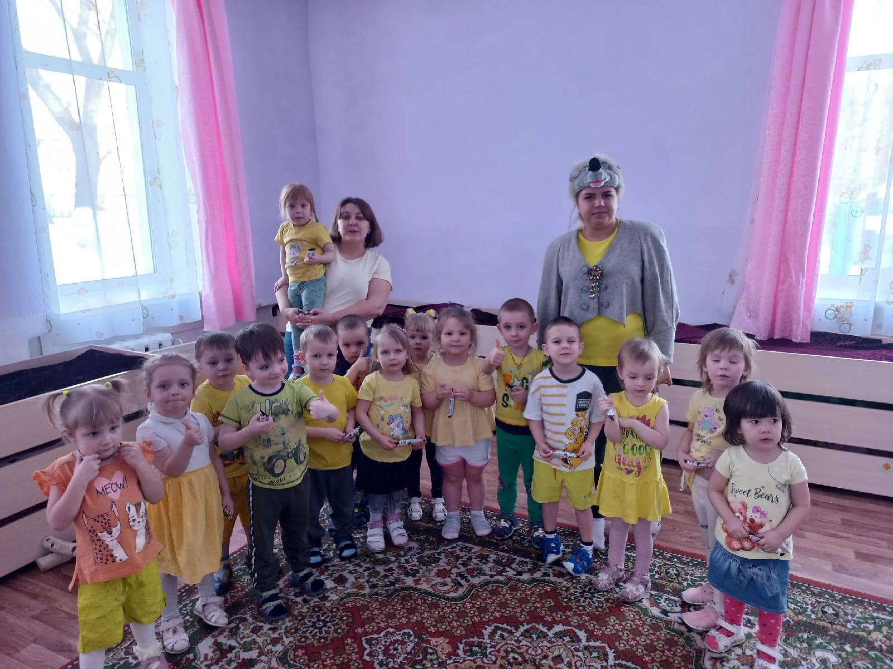
Актуальность проблем, связанных с воспитанием экологической культуры, бесспорна, т. к. детский сад является первой ступенькой к освоению детьми «азбуки природы»;

Slide 4
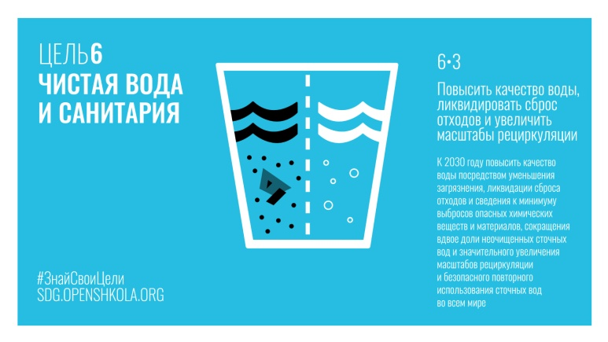
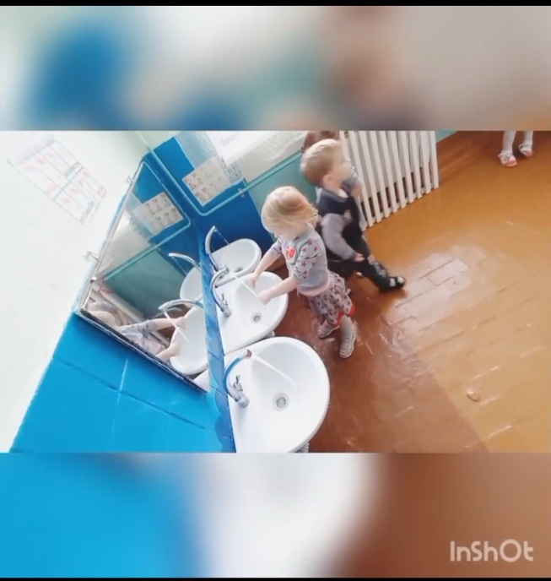
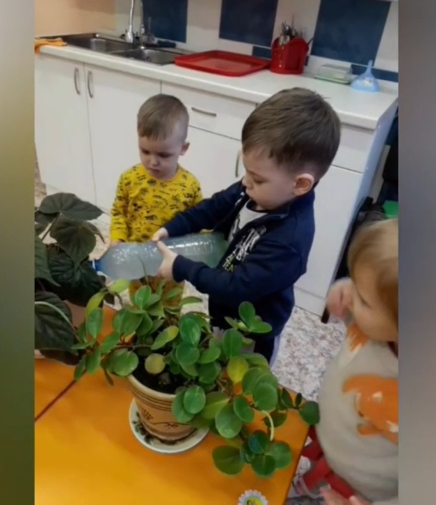
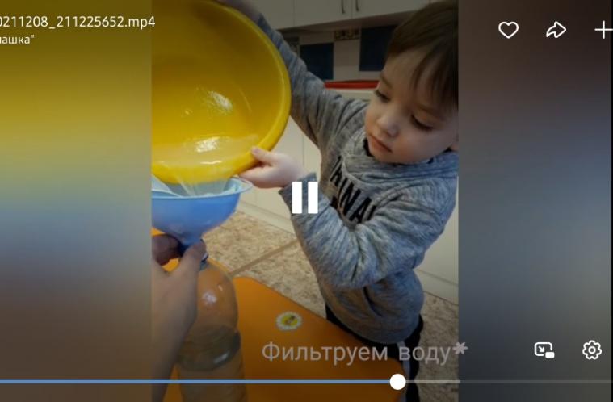
Чистая и доступная вода является неотъемлемой частью жизни. Сейчас более 40% населения Земли страдает от нехватки воды. 673 миллионов человек продолжают практиковать открытую дефекацию. До сих пор миллионы людей и особенно дети по-прежнему умирают от болезней, связанных с некачественным водоснабжением, санитарией и гигиеной.

Slide 5
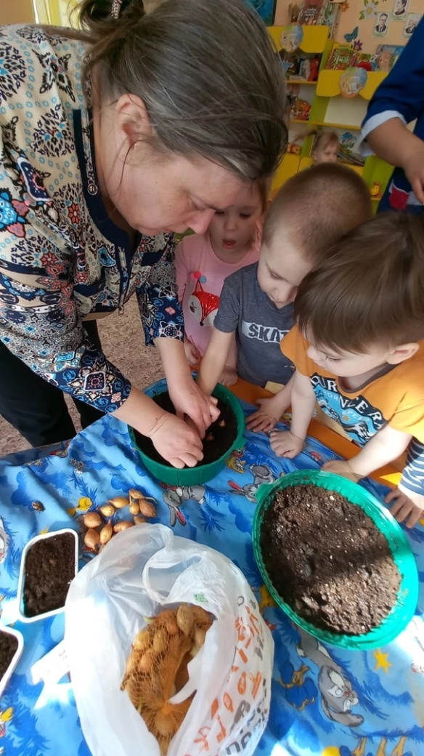
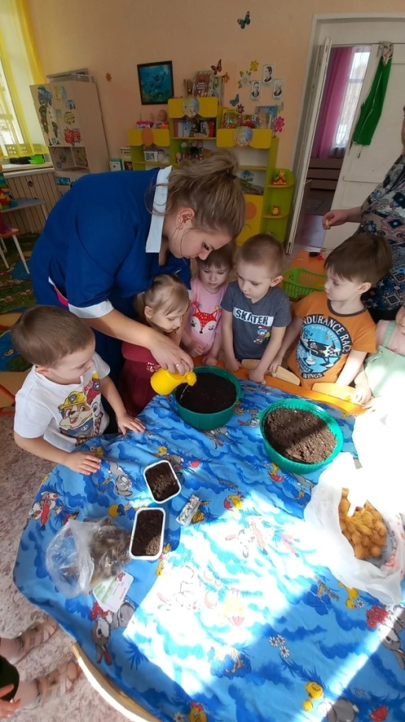
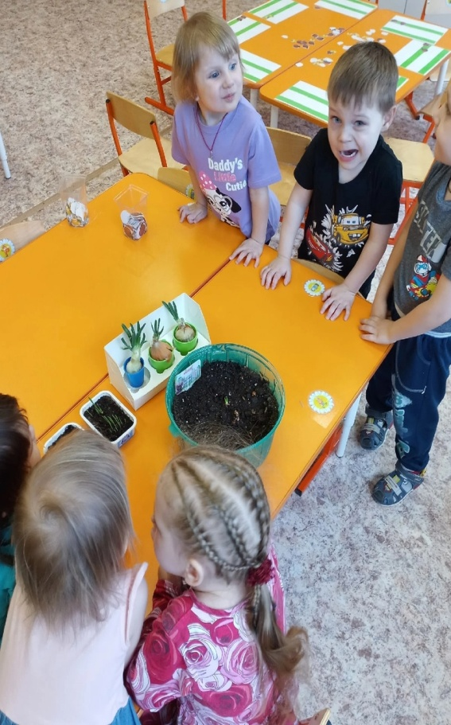
ПРОЕКТ «ОГОРОД НА ОКНЕ»

Slide 6
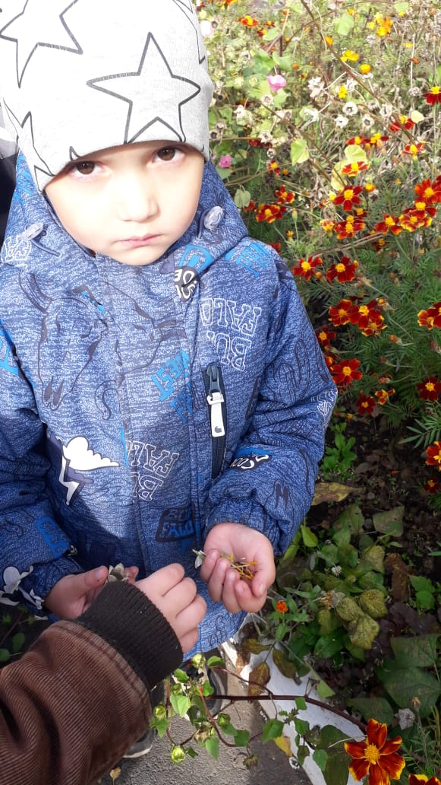
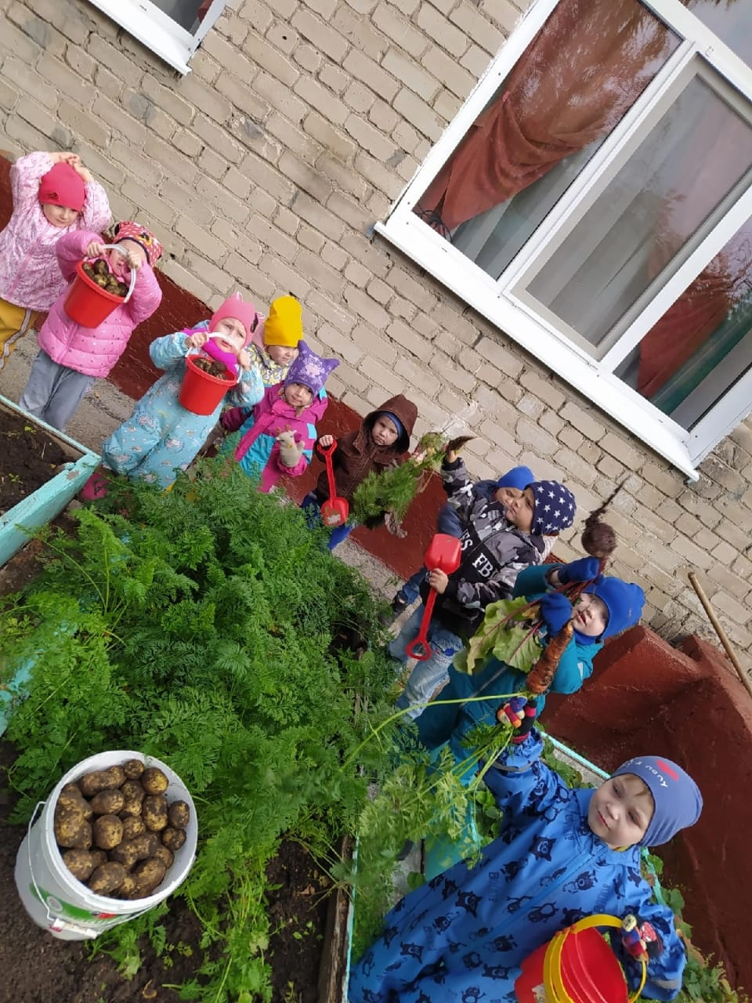
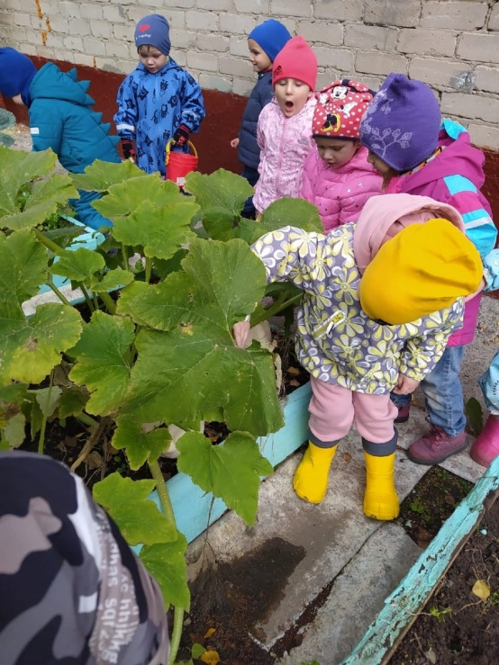
СБОР УРОЖАЯ

Slide 7
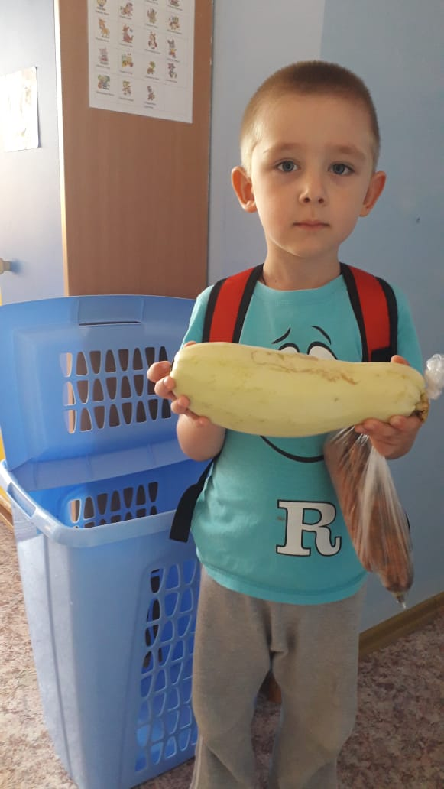
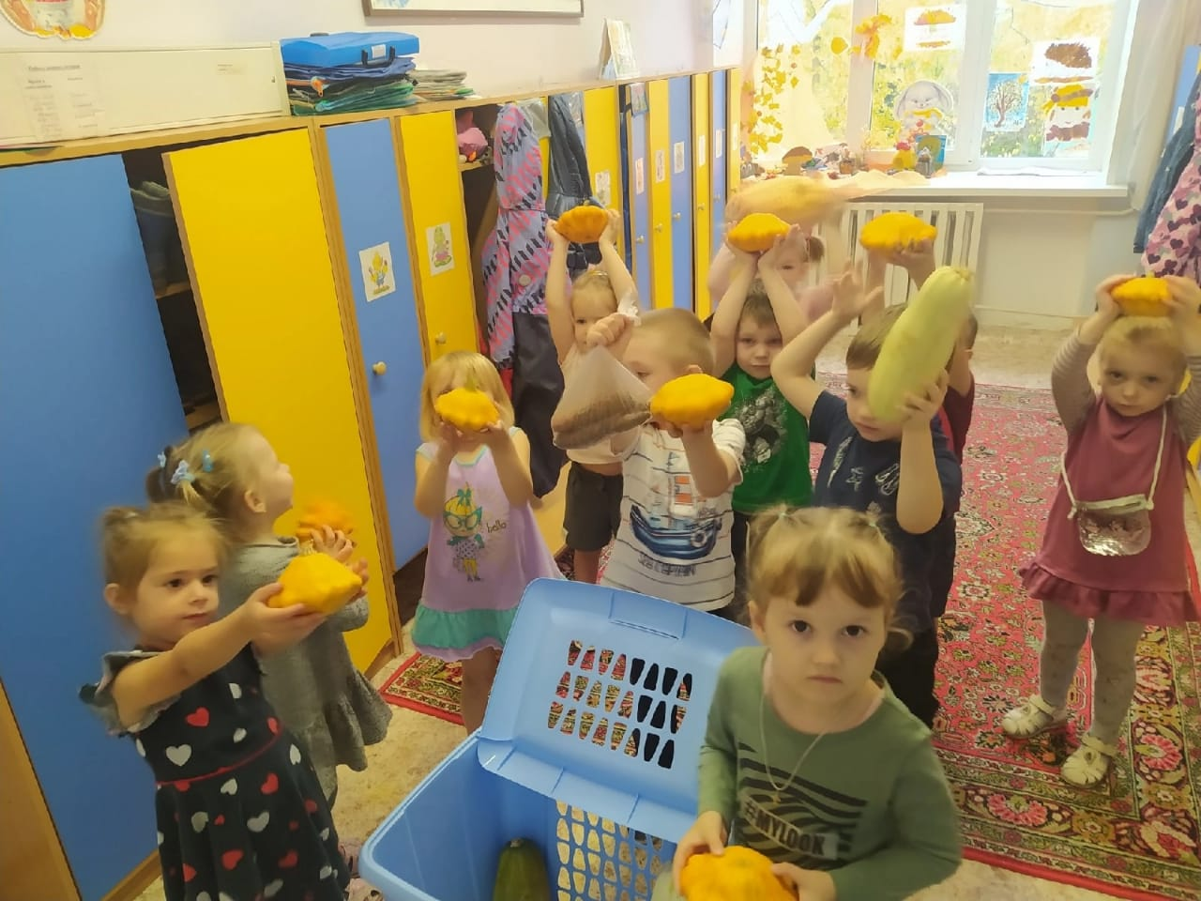
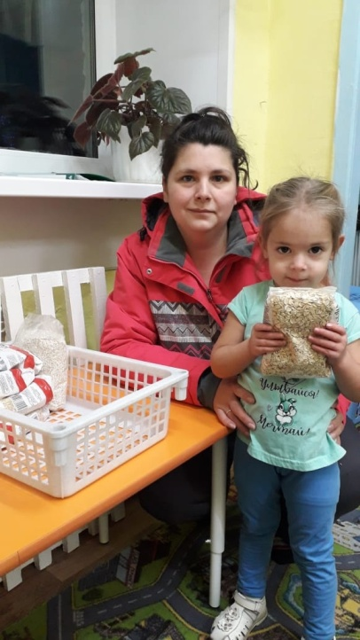
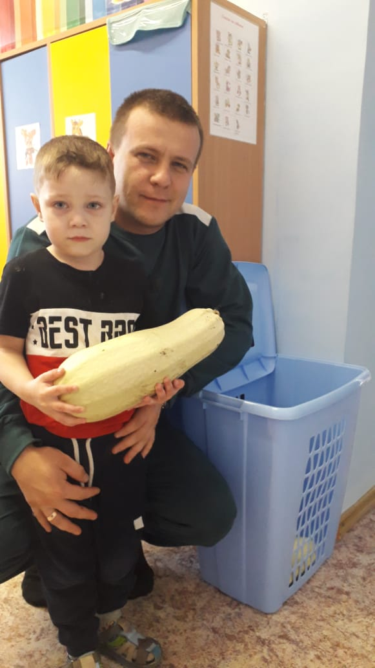
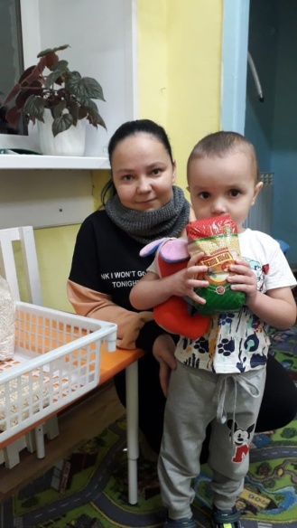
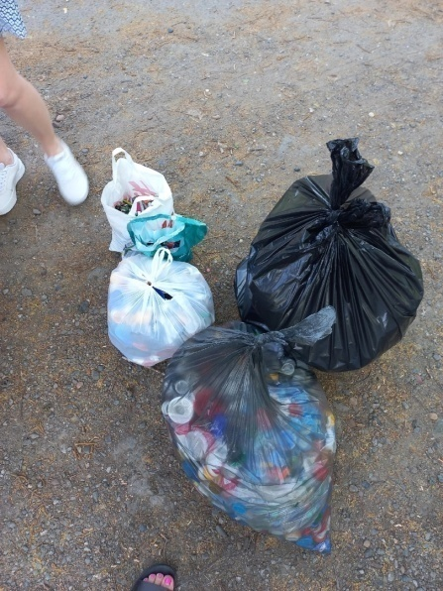
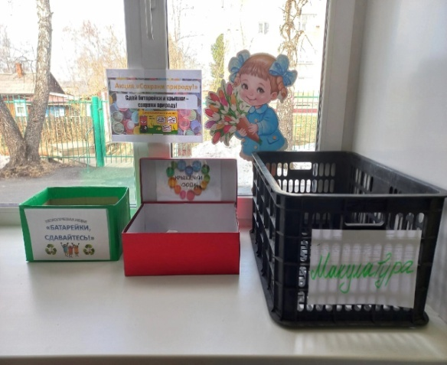
АКЦИИ

Slide 8
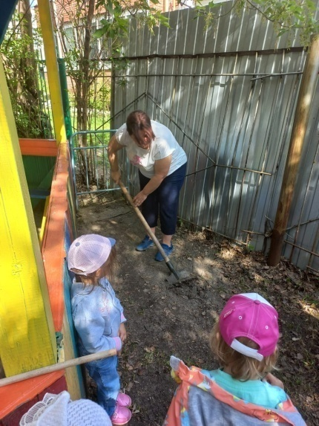
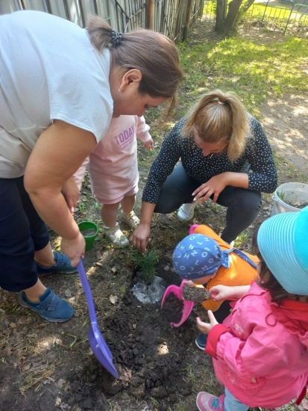
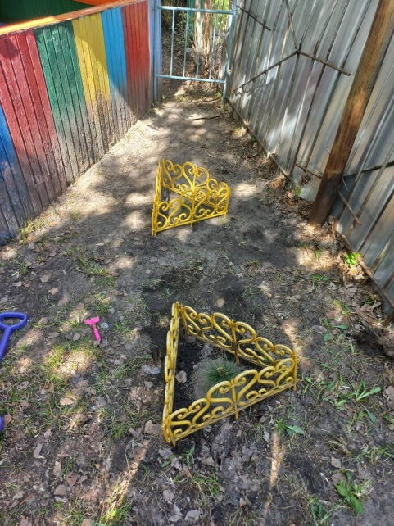
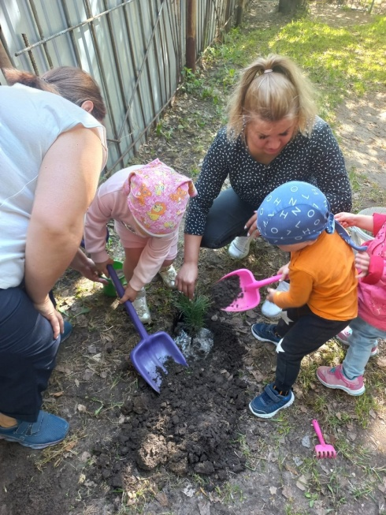
«ПОСАДИ ДЕРЕВО»

Slide 9
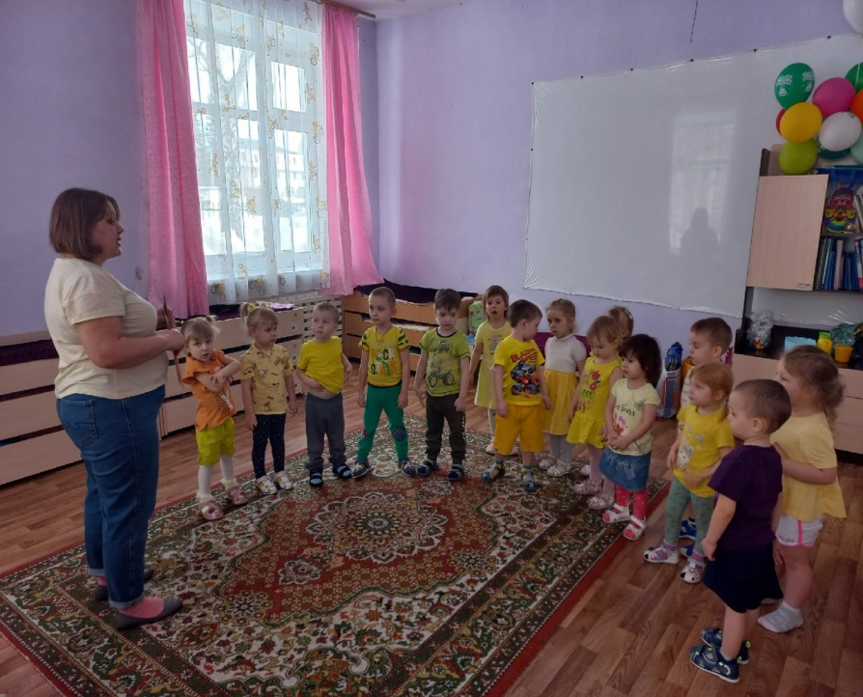
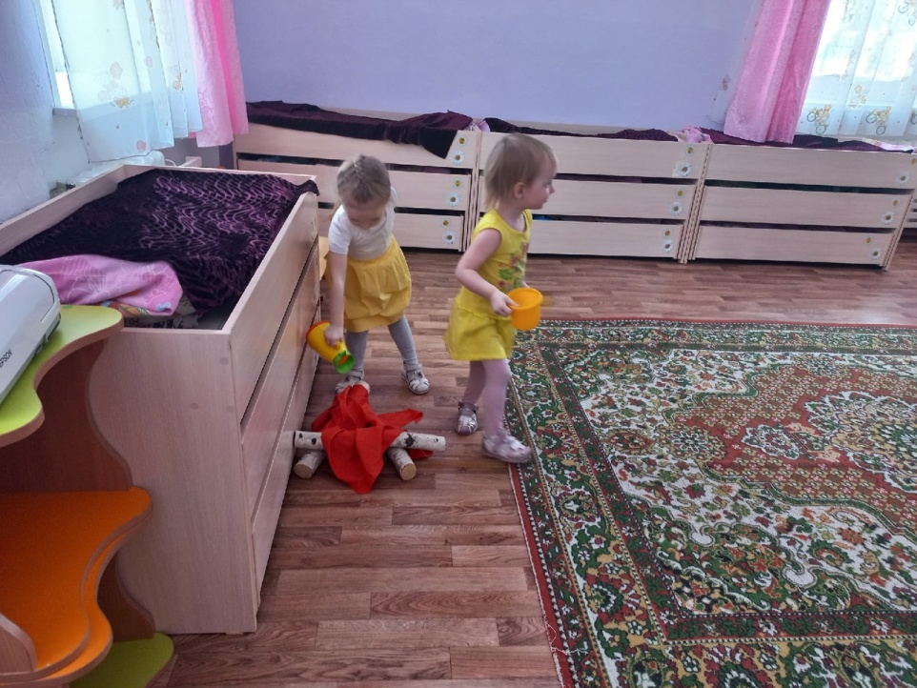
ВЫВОД
Мы продолжим совместные участия детей в мероприятиях (акциях, конкурсах, с привлечением родителей по дальнейшему формированию других целей устойчивого развития;

Slide 10
СПАСИБО ЗА ВНИМАНИЕ!

